Slide 1
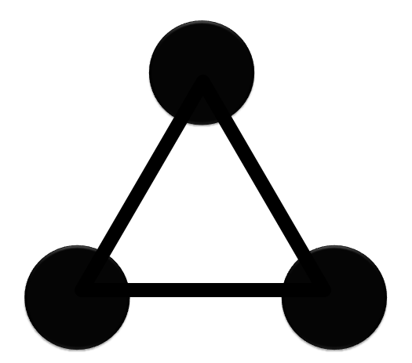
世界公民平台
Global Citizen Platform
誠信契約基金會
Honesty Contract Foundation , Taiwan
版本編號：1.000
更新日期：2014/3/25
發起者：Lanar

Slide 2
世界公民平台
Global Citizen Platform
為全世界的公民所自由使用的交流平台，提供言論自由、隱私保障、無國界的交流服務
並著重在社會議題、環境保育、弱勢照顧、人權保障、言論自由、安全建設、國家政策等諸多議題討論上
並結合誠信契約基金會所提供的資訊，提供使用者可清楚判斷的網路資訊
為平衡補強現行法律制度的漏洞與不足，在合法的範圍內，最大化增加人民對政府、政客、企業行為的制衡
透過與對象簽定契約的方式，增加對公民、消費者、土地環保的牽制與保障，如同公民的保險
但整體的牽制與運作方式，仍需要公民意識的堅持與共同努力，才能完整發揮
而這樣的平台與機制
我們將從一個沒有加入聯合國的小國 台灣發起，做為第一站
地球的支點
而後成為推廣到其他地區的先驅典範
誠信契約基金會
Honesty Contract Foundation , Taiwan

Slide 3
誠信契約基金會 服務介紹
合法的工具
面對法律的不足、以及立法的延宕，法律並沒辦法周全的照顧每個人，相反的會有更多輕易利用這些漏洞來圖利自己的人。
面對這些，我們除了靜坐、抗爭，還有更多可利用的方法。利用合法簽約的方式，對牽制者進行一般法令外的額外賠償。
提供對政府的制衡
為了保持社會的力量平衡與公平性，人民唯一能夠制衡政府、企業的工具，僅有手中的投票權，只有投票日的那天才是民主。面對投票後的權力制衡，人民只能自求多福。基金會提供對政客的契約制衡，例如：清廉條約、政見履行條約、拒絕服從政黨條約等，以及許多尚待世界公民平台討論出來的更多方法。
提供對企業的制衡
現階段法令尚未具有足夠的罰則與工具，也無法確保政府是否會極力執行。 食安：提供對餐廳工廠的制衡契約，例如：天然食材保證條約、過期食材保證條約、純素食保證條約等
環保：提供對建商工廠的制衡契約，例如：保育地維護條約、地質安全條約等
動物：提供對眷養寵物的制衡條約，例如：在地生態維護條約、棄養條約、保育動物條約等
還有更多制衡的契約與工具，需要更多有想法的人發起、討論與支持
而面對制衡的契約工具
尚需要公民的自我約束與支持
才能夠真正發揮其制衡的效力

Slide 4
世界公民平台 成立目的
為什麼要成立世界公民平台？
人們的所有認知、資訊、學習，皆來自於媒體，其影響深遠，故媒體被稱為第四權，但實質上比行政、立法、司法，還更具有強烈影響力。大部分的傳播媒體皆有各自立場、商業利益，且建立在營利事業的角度，其破綻顯而易見。
以促進人類文明的未來為努力目標，建立無國界、中立、言論自由、私密保障的網路平台，並利用其互相制衡的制度，來確保其中立性，防止被利益干預化。
使用世界公民平台的好處？
在巨量資訊的時代，幫助使用者持續關注社會議題。能夠跳脫種族、膚色、貧富，而以具有建設性、批判性、中立性的方式自由討論，讓使用者能清楚了解社會議題的脈絡，並幫助使用者善用身為公民的權力，而不會被單一媒體牽著鼻子走。
我如何能保障自己的隱私權？
世界公民平台的會員機制採用Email註冊，但無法透過Email追蹤到個人，發言的姓名可即期修改。
如果你想要公開表明你自己，這是自由的；如果你不想要被知道，我們也可以保護您的資料安全，而防止肉搜。
世界公民平台安全嗎？
公民必須認知到，在資訊科技的背景下、安全攻防的基礎上，永遠沒有真正的安全，只有不斷努力的建構防護。
然而世界公民平台是屬於開放原始碼軟體，能夠提供透明、公開、容易維護的保護機制，防止被有心人士、或者開發者團隊利用。

Slide 5
社 會 現 狀
投票
人 民
政 客
公權力
需求
人 民
企 業
商業勢力

Slide 6
組織運作圖解
匯聚公民討論資訊
公民平台
基金會
匯聚合約內容與簽定的政客與企業
透過平台討論議題
只投票給有契約保證的
人 民
政 客
若違反契約則賠償給基金會
只消費給有契約保證的
人 民
企 業

